Slide 1


Праздничная презентация с котиками! 🐱
23 февраля и 8 марта
Постнова Ксения 201С

Slide 2
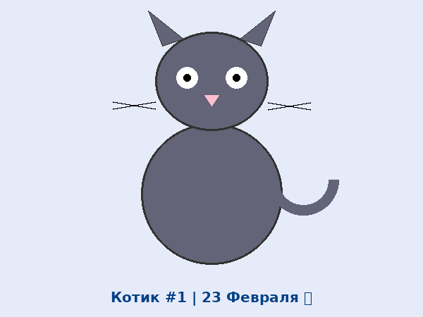
День защитника Отечества
• Праздник настоящих мужчин • День силы, мужества и героизма • Поздравляем всех защитников! • Желаем здоровья и успехов!

Slide 3

Традиции праздника
• Поздравления мужчин • Подарки и внимание • Встречи с друзьями • Праздничный стол

Slide 4

Пожелания
• Крепкого здоровья • Удачи во всех начинаниях • Мира и благополучия • Силы духа и оптимизма!

Slide 5

Международный женский день
• Праздник весны и красоты • День женщин всего мира • Время цветов и улыбок • Праздник любви и внимания! 🌸

Slide 6

История праздника
• Отмечается с 1913 года • Символ весны и обновления • Праздник в более 30 странах • День признания заслуг женщин

Slide 7

Цветы - символ праздника
• Тюльпаны - классика 8 марта • Мимоза - символ весны • Розы - знак любви • Любой цветок порадует! 🌷

Slide 8

Пожелания женщинам
• Счастья и любви • Красоты и здоровья • Успехов и вдохновения • Весеннего настроения! 💐

Slide 9

Подарки и внимание
• Цветы и открытки • Теплые слова • Забота и помощь • Хорошее настроение!

Slide 10

С праздником!
• Дорогие женщины, вы прекрасны! • Спасибо за вашу заботу и тепло • Будьте счастливы всегда • С праздником весны! 💖

